Slide 1
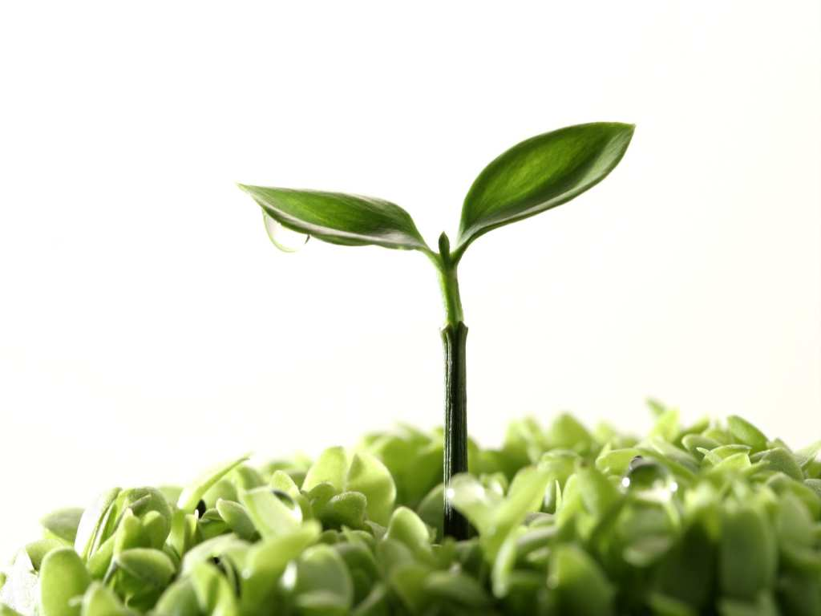
Глобальные экологические
проблемы

Slide 2
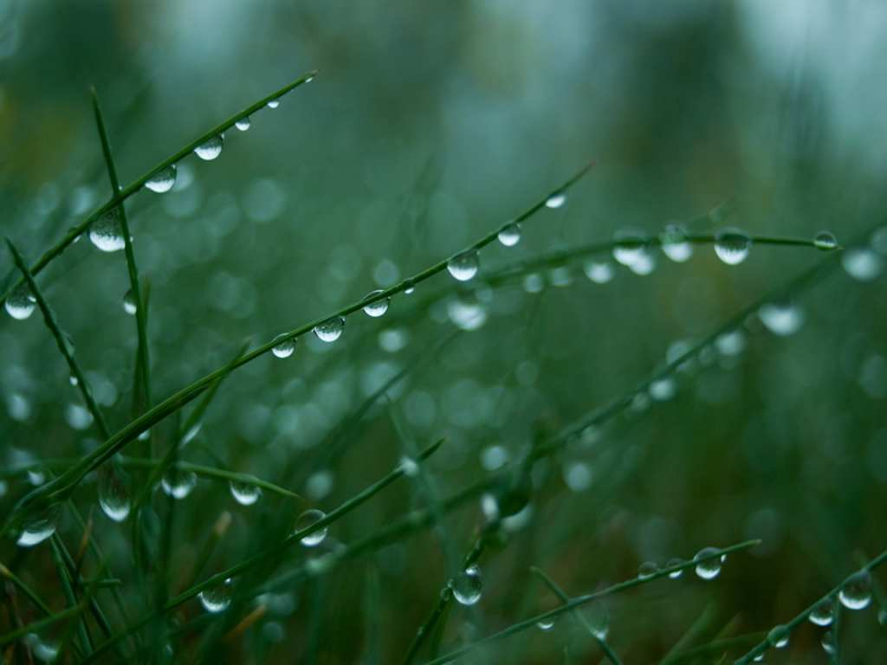
Что такое глобальные проблемы?
Одно из определений относит к глобальным "проблемы, возникающие в результате объективного развития общества, создающие угрозы всему человечеству и требующие для своего решения объединенных усилий всего мирового сообщества".
Правильность этого определения зависит от того, какие проблемы относить к глобальным. Если это узкий круг высших, планетарных проблем, то оно вполне соответствует истине. Если же добавить сюда такие проблемы, как стихийные бедствия (она глобальна лишь в смысле возможности проявления в регионе), тогда это определение оказывается узким, ограничивающим, в чем и состоит его смысл.

Slide 3
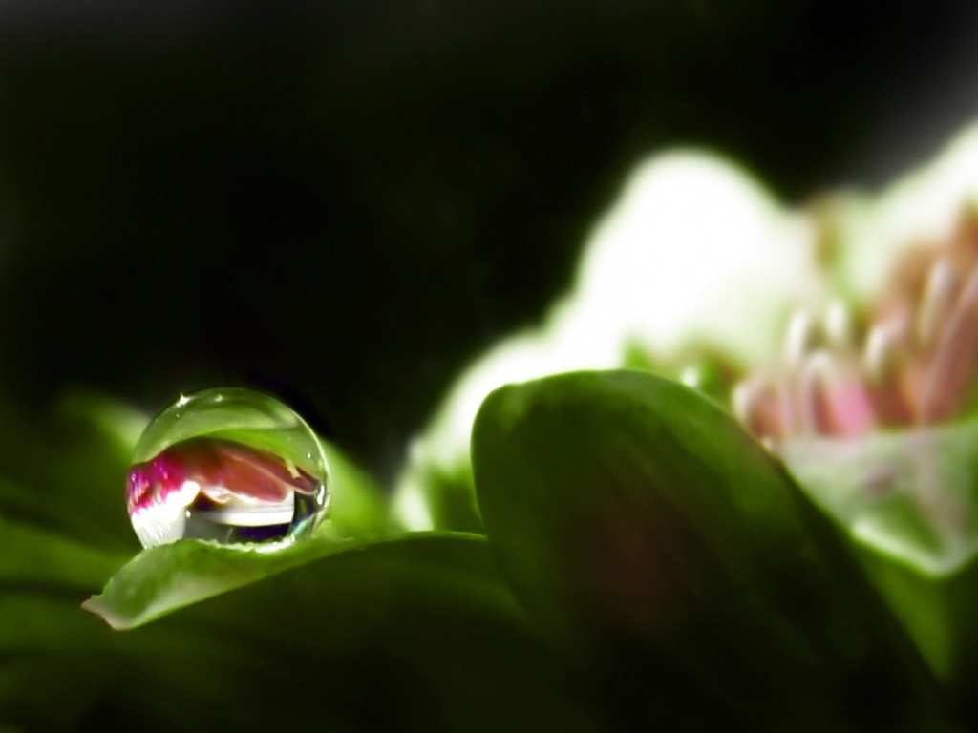
Что такое глобальные проблемы?
Юрий Гладкий сделал интересную попытку классификации глобальных проблем, выделив три основных группы:
1. Проблемы политического и социально-экономического характера.
2. Проблемы природно-экономического характера
3. Проблемы социального характера.

Slide 4
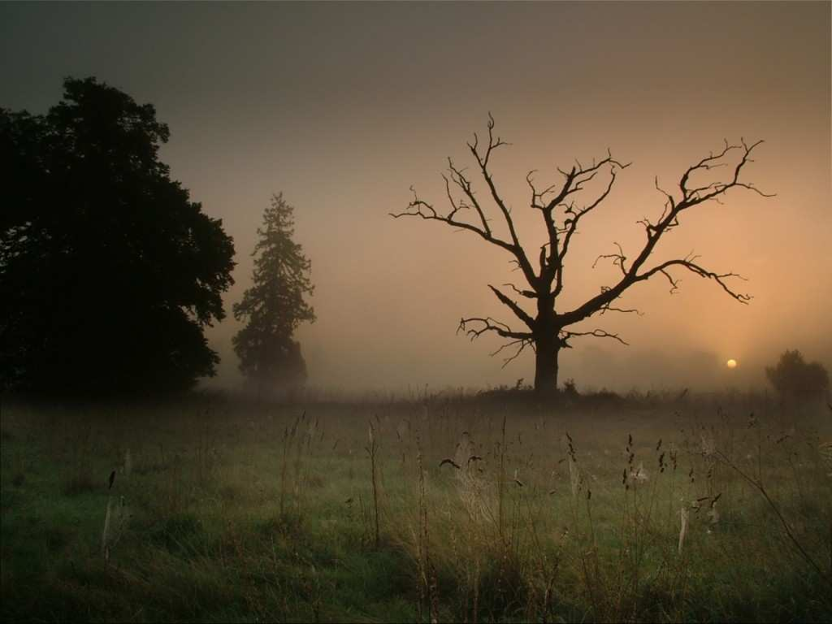
Основные глобальные проблемы. Разрушение природной среды.
На всех стадиях своего развития человек был тесно связан с окружающим миром. Но с тех пор как появилось высокоиндустриальное общество, опасное вмешательство человека в природу резко усилилось, расширился объём этого вмешательства, оно стало многообразнее и сейчас грозит стать глобальной опасностью для человечества. Расход невозобновимых видов сырья повышается, все больше пахотных земель выбывает из экономики, так как на них строятся города и заводы. Человеку приходится все больше вмешиваться в биосферу - ту часть нашей планеты, в которой существует жизнь. Биосфера Земли в настоящее время подвергается нарастающему антропогенному воздействию.

Slide 5
Основные глобальные проблемы. Разрушение природной среды.
Наиболее масштабным и значительным является химическое загрязнение среды несвойственными ей веществами химической природы. Среди них - газообразные и аэрозольные загрязнители промышленно-бытового происхождения.
Нефтяное загрязнение таких размеров может вызвать существенные нарушения газо- и водообмена между гидросферой и атмосферой. Не вызывает сомнений и значение химического загрязнения почвы пестицидами и ее повышенная кислотность, ведущая к распаду экосистемы.

Slide 6
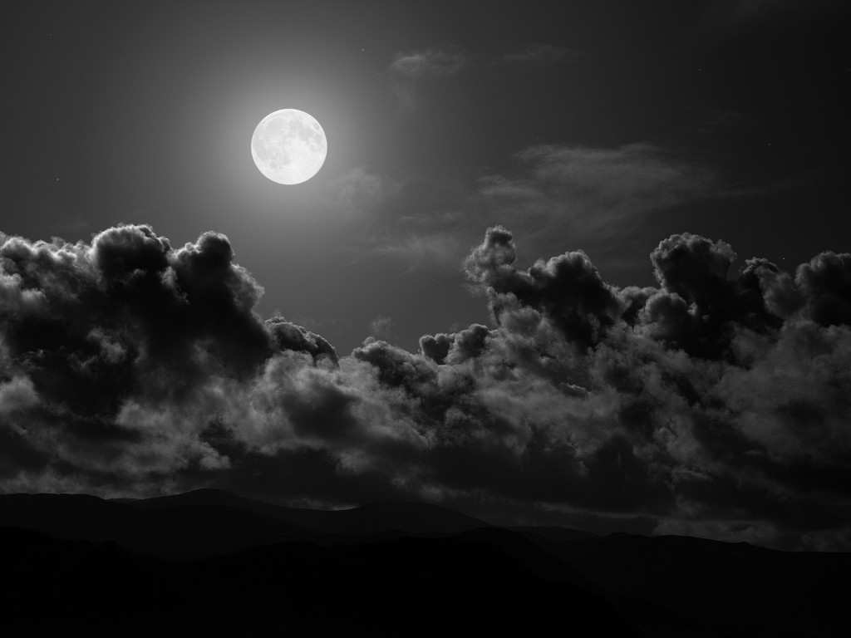
Загрязнение атмосферы.
Основными загрязнителями атмосферы на сегодняшний день являются окись углерода и сернистый газ. Сейчас общепризнанно, что наиболее сильно загрязняет воздух промышленное производство. Источники загрязнений - теплоэлектростанции, которые вместе с дымом выбрасывают в воздух сернистый и углекислый газ; металлургические предприятия, особенно цветной металлургии, которые выбрасывают в воздух оксиды азота, сероводород, хлор, фтор, аммиак, соединения фосфора, частицы и соединения ртути и мышьяка; химические и цементные заводы. Вредные газы попадают в воздух в результате сжигания топлива для нужд промышленности, отопления жилищ, работы транспорта, сжигания и переработки бытовых и промышленных отходов.

Slide 7
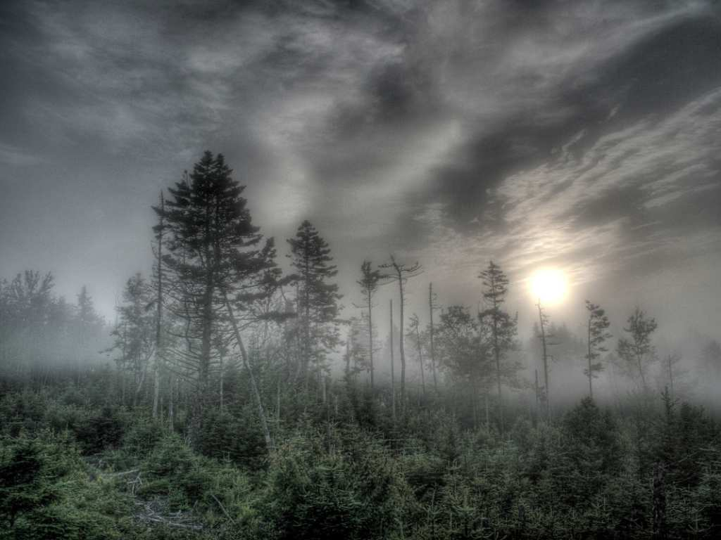
Сведения о некоторых источниках техногенной пыли приведены ниже:
ПРОИЗВОДСТВЕННЫЙ ПРОЦЕССВЫБРОС ПЫЛИ, МЛН.Т./ГОД
1. Сжигание каменного угля 93,60
2. Выплавка чугуна 20,21
3. Выплавка меди (без очистки) 6,23
4. Выплавка цинка 0,18
5. Выплавка олова (без очистки) 0,004
6. Выплавка свинца 0,13
7. Производство цемента 53,37

Slide 8
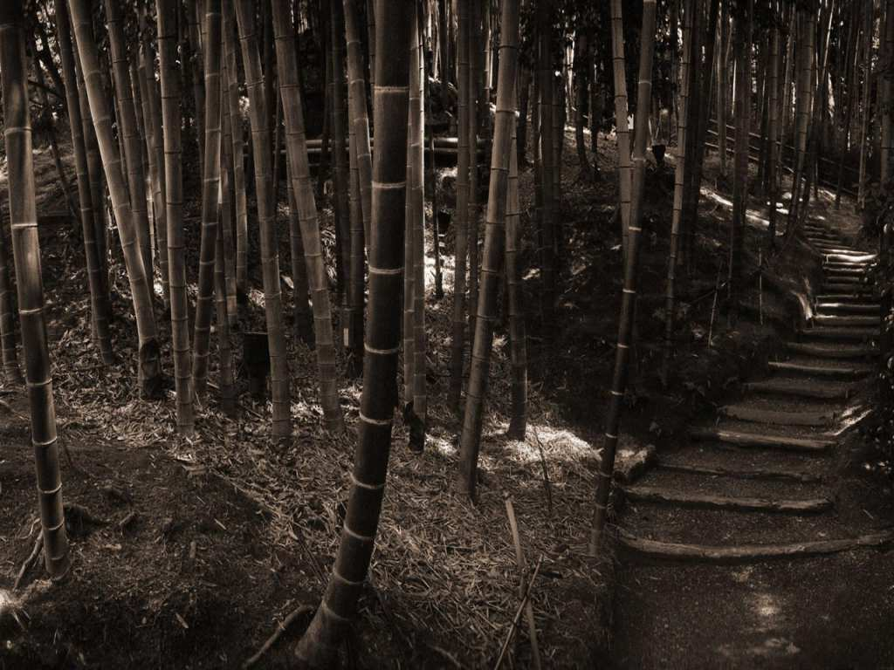
Загрязнение почвы.
Почвенный покров Земли представляет собой важнейший компонент биосферы Земли. Именно почвенная оболочка определяет многие процессы, происходящие в биосфере.
Почти все загрязняющие вещества, которые первоначально попали в атмосферу, в конечном итоге оказываются на поверхности суши и воды. Оседающие аэрозоли могут содержать ядовитые тяжелые металлы – свинец, ртуть, медь, ванадий, кобальт, никель. Обычно они малоподвижны и накапливаются в почве. Но в почву попадают с дождями также кислоты. Соединяясь с ним, металлы могут переходить в растворимые соединения, доступные растениям. В растворимые формы переходят также вещества, постоянно присутствующие в почве, что иногда приводит к гибели растений.

Slide 9
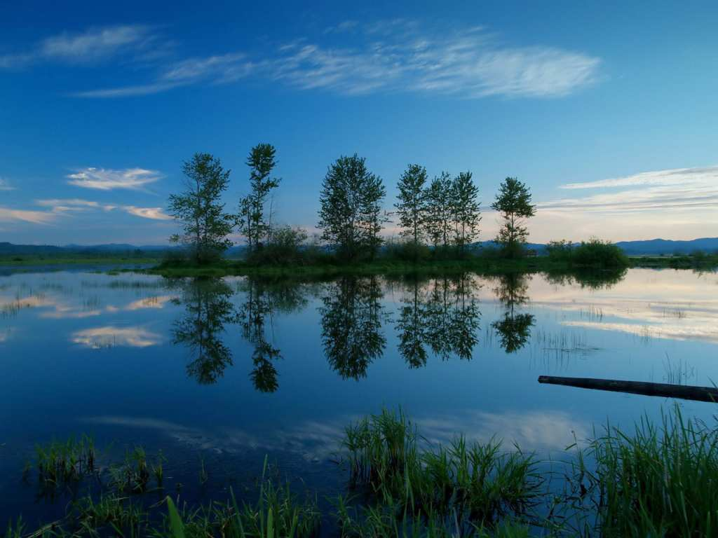
Загрязнение воды.
Третий, не менее важный, чем небо над головой и земля под ногами, фактор существования цивилизации – водные ресурсы планеты.
На свои нужды человечество использует главным образом пресные воды. Их объём составляет чуть больше 2% гидросферы, причём распределение водных ресурсов по земному шару крайне неравномерно. В Европе и Азии, где проживает 70% населения мира, сосредоточено лишь 39% речных вод. Общее же потребление речных вод возрастает из года в год во всех районах мира. Известно, например, что с начала нынешнего века потребление пресных вод возросло в 6 раз, а в ближайшие несколько десятилетий возрастёт еще, по меньшей мере, в 1,5 раза.
Недостаток воды усугубляется ухудшением её качества. Используемые в промышленности, сельском хозяйстве и в быту воды поступают обратно в водоёмы в виде плохо очищенных или вообще неочищенных стоков.
Таким образом, загрязнение гидросферы происходит, прежде всего, в результате сброса в реки, озера и моря промышленных, сельскохозяйственных и бытовых сточных вод. Согласно расчетам ученых, в конце ХХ века для разбавления этих самых сточных вод может потребоваться 25 тыс. км 3 пресной воды, или практически все реально доступные ресурсы такого стока! Нетрудно догадаться, что именно в этом, а не в росте непосредственного водозабора – главная причина обострения проблемы пресной воды.

Slide 10
Загрязнение воды.
В настоящее время к числу сильно загрязненных относятся многие реки – Рейн, Дунай, Сена, Огайо, Волга, Днепр, Днестр и др. Растет загрязнение Мирового океана. Причем здесь существенную роль играет не только загрязнение стоками, но и попадание в воды морей и океанов большого количества нефтепродуктов. В целом, наиболее загрязнены внутренние моря – Средиземное, Северное, Балтийское, Внутреннее Японское, Яванское, а также Бискайский, Персидский и Мексиканский заливы.
Одним из основных санитарных требований, предъявляемых к качеству воды, является содержание в ней необходимого количества кислорода. Вредное действие оказывают все загрязнения, которые, так или иначе, содействуют снижению содержания кислорода в воде.
Нарастающее загрязнение водоемов и водостоков наблюдается во всех промышленных странах. Информация о содержании некоторых органических веществ в промышленных сточных водах предоставлена ниже:
ЗАГРЯЗНЯЮЩИЕ ВЕЩЕСТВА КОЛИЧЕСТВО В МИРОВОМ СТОКЕ
МЛН.Т./ГОД
1. Нефтепродукты 26,563
2. Фенолы 0,460
3. Отходы производств синтетических волокон 5,500
4. Растительные органические остатки 0,170
5. Всего 33,273

Slide 11
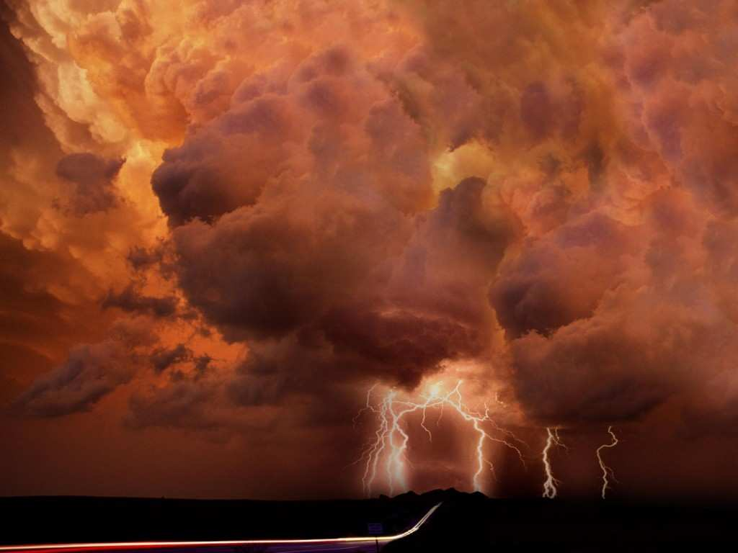
Проблема озонового слоя.
Не менее сложна в научном отношении экологическая проблема озонового слоя. Как известно, жизнь на Земле появилась только после того, как образовался охранный озоновый слой планеты, прикрывший ее от жестокого ультрафиолетового излучения. Многие века ничто не предвещало беды. Однако в последние десятилетия было замечено интенсивное разрушение этого слоя.
Проблема озонового слоя возникла в 1982 году, когда зонд, запущенный с британской станции в Антарктиде, на высоте 25 - 30 километров обнаружил резкое снижение содержания озона. С тех пор над Антарктидой все время регистрируется озоновая "дыра" меняющихся форм и размеров. По последним данным на 1992 год она равна 23 миллионам квадратных километров, то есть площади, равной всей Северной Америке. Позднее такая же "дыра" была обнаружена над Канадским арктическим архипелагом, над Шпицбергеном, а затем и в разных местах Евразии, в частности над Воронежем.

Slide 12
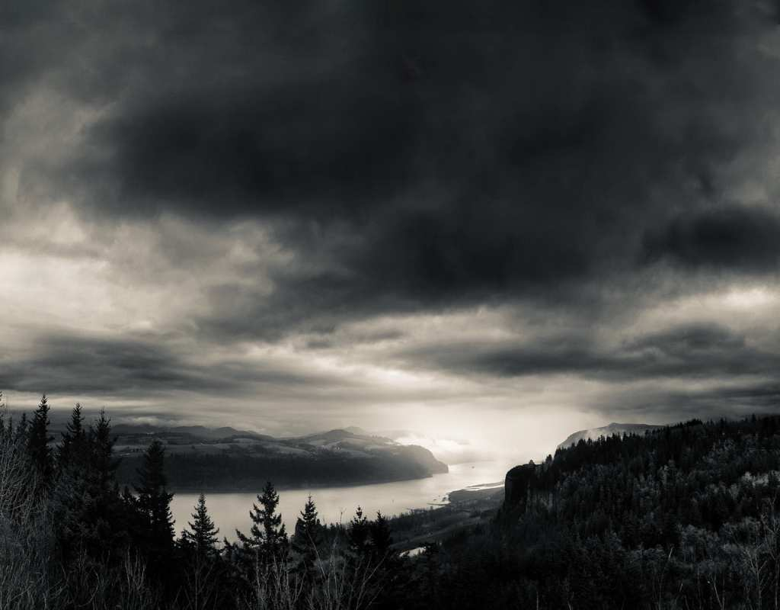
Проблема кислотных осадков.
Кислотные дожди вызывают не только подкисление поверхностных вод и верхних горизонтов почв. Кислотность с нисходящими потоками воды распространяется на весь почвенный профиль и вызывает значительное подкисление грунтовых вод. Кислотные дожди возникают в результате хозяйственной деятельности человека, сопровождающейся эмиссией колоссальных количеств окислов серы, азота, углерода. Эти окислы, поступая в атмосферу, переносятся на большие расстояния, взаимодействуют с водой и превращаются в растворы смеси сернистой, серной, азотистой, азотной и угольной кислот, которые выпадают в виде “кислых дождей” на сушу, взаимодействуя с растениями, почвами, водами. Одна из причин гибели лесов во многих регионах мира – кислотные дожди. Для решения этой проблемы необходимо увеличить объём систематических измерений соединений загрязняющих атмосферу веществ на больших территориях.

Slide 13
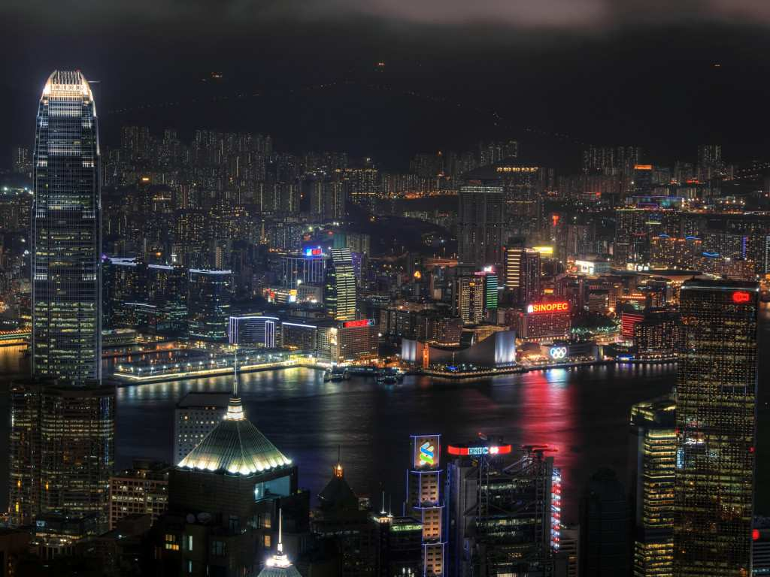
Энергетическая проблема.
Как мы уже видели, она теснейшим образом связана с экологической проблемой. От разумного развития энергетики Земли в сильнейшей степени зависит и экологическое благополучие, ибо половина всех газов, обуславливающих "парниковый эффект", создается в энергетике.
Топливно-энергетический баланс планеты складывается в основном из "загрязнителей" – нефти (40,3 %), угля (31,2 %), газа (23,7 %). В сумме на них приходится подавляющая часть использования энергоресурсов – 95,2 %. "Чистые" виды – гидроэнергия и атомная энергия – дают в сумме менее 5 %, а на самые "мягкие" (не загрязняющие атмосферу) – ветровую, солнечную, геотермическую – приходятся доли процента.

Slide 14
Энергетическая проблема.
Понятно, что глобальная задача заключается в увеличении доли "чистых" и особенно "мягких" видов энергии. Сначала рассмотрим возможность увеличения доли "мягких" видов энергии.
В ближайшие годы "мягкие" виды энергии не смогут существенно изменить топливно-энергетический баланс Земли. Пройдет некоторое время, пока их экономические показатели станут близкими к "традиционным" видам энергии. Кроме того, их экологическая емкость измеряется не только снижением выбросов СО2, есть и другие факторы, в частности отчужденная для их развития территория.

Slide 15
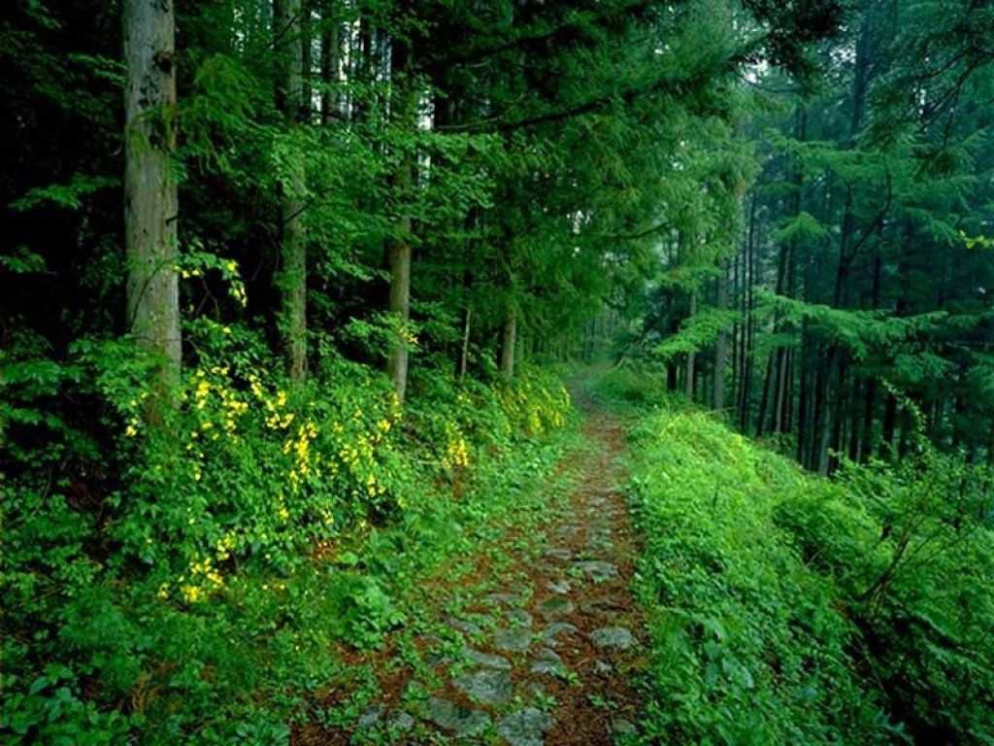
Сырьевая проблема.
Вопросы обеспечения сырьем и энергией – важнейшая и многоплановая глобальная проблема. Важнейшая потому, что и в век НТР полезные ископаемые остаются первоосновой почти для всего остального хозяйства, а топливо – его кровеносной системой. Многоплановая потому, что здесь сплетается воедино целый узел "подпроблем":
* обеспеченность ресурсами в глобальном и региональном масштабах;
* экономические аспекты проблемы (удорожание добычи, колебания мировых цен на сырье и топливо, зависимость от импорта);
* геополитические аспекты проблемы (борьба за источники сырья и топлива;
* экологические аспекты проблемы (ущерб от самой горнодобывающей промышленности, вопросы энергоснабжения, регенерация сырья, выбор стратегий энергетики и так далее).

Slide 16
Сырьевая проблема.
Масштабы использования ресурсов резко возросли в последние десятилетия. Только с 1950 года объем добычи полезных ископаемых увеличился в 3 раза, ? всех добытых в ХХ веке полезных ископаемых добыто после 1960 года.
Одним из ключевых вопросов любых глобальных моделей стало обеспечение ресурсами и энергией. А ресурсами стало многое из того, что еще недавно считалось бесконечным, неисчерпаемым и "бесплатным" - территория, вода, кислород…

Slide 17
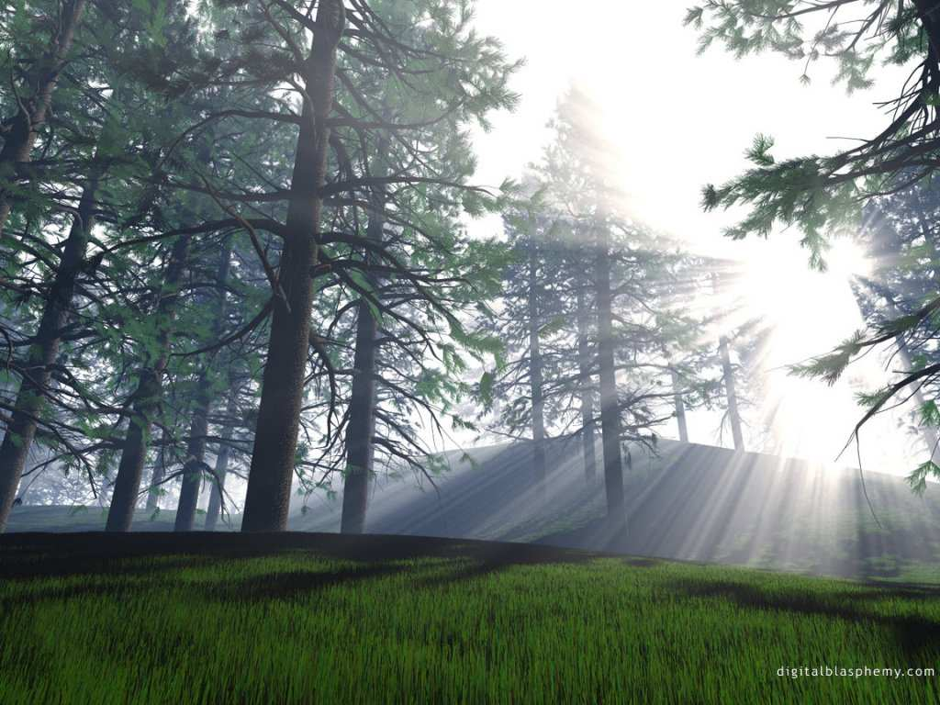
Пути решения экологических проблем.
Главное, однако, не в полноте списка этих проблем, а в осмыслении причин их возникновения, характера и, что самое важное, в выявлении эффективных путей и способов их разрешения.
Подлинная перспектива выхода из экологического кризиса -в изменении производственной деятельности человека, его образа жизни, его сознания. Научно-технический прогресс создаёт не только "перегрузки" для природы; в наиболее прогрессивных технологиях он даёт средства предотвращения негативных воздействий, создаёт возможности экологически чистого производства. Возникла не только острая необходимость, но и возможность изменить суть технологической цивилизации, придать ей природоохранительный характер.
Одно из направлений такого развития – создание безопасных производств. Используя достижения науки, технологический прогресс может быть организован таким образом, чтобы отходы производства не загрязняли окружающую среду, а вновь поступали в производственный цикл как вторичное сырьё. Пример даёт сама природа: углекислый газ, выделяемый животными, поглощается растениями, которые выделяют кислород, необходимый для дыхания животных.

Slide 18
Пути решения экологических проблем.
Безотходным является такое производство, в котором всё исходное сырье, в конечном счете, превращается в ту или иную продукцию. Если учесть, что 98% исходного сырья современная промышленность переводит в отходы, то станет понятной необходимость задачи создания безотходного производства.
Расчёты показывают, что 80% отходов теплоэнергетической, горнодобывающей, коксохимической отраслей годны в дело. При этом получаемая из них продукция зачастую превосходит по своим качествам изделия, изготовленные из первичного сырья. Например, зола тепловых электростанций, используемая в качестве добавки при производстве газобетона, примерно в два раза повышает прочность строительных панелей и блоков. Большое значение имеет развитие природовосстановительных отраслей (лесное, водное, рыбное хозяйство), разработка и внедрение материалосберегающих и энергосберегающих технологий.

Slide 19
Пути решения экологических проблем.
Экологическая ситуация вызывает необходимость оценивать последствия любой деятельности, связанной вмешательством в природную среду. Необходима экологическая экспертиза всех технических проектов.
Ещё Ф. Жолио-Кюри предупреждал: «Нельзя допустить, чтобы люди направляли на своё собственное уничтожение те силы природы, которые они сумели открыть и покорить».
Время не ждёт. Наша задача всеми доступными методами стимулировать всякую инициативу и предприимчивость, направленную на создание и внедрение новейших технологий, способствующих решению любых экологических проблем. Способствовать созданию большого числа контрольных органов, состоящих из высококвалифицированных специалистов, на основе чётко разработанного законодательства согласно международным соглашениям по экологическим проблемам. Постоянно доносить информацию до всех государств и народов по экологии посредством радио, телевидения и прессы, тем самым поднимать экологическое сознание людей и способствовать их духовно-нравственному возрождению согласно требованиям эпохи.

Slide 20
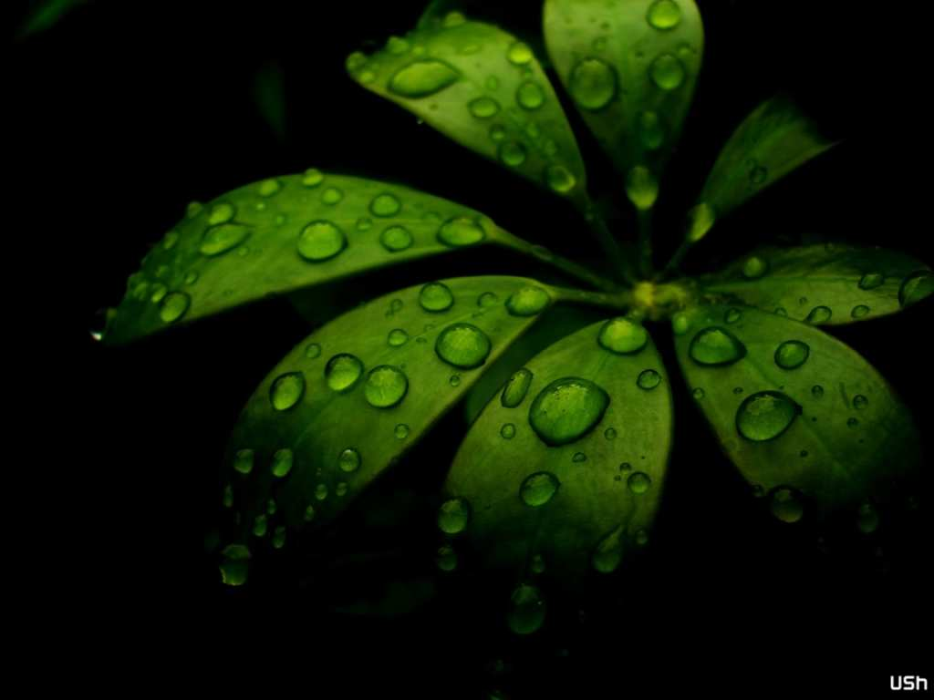
Заключение.
Тысячелетиями человек жил, работал, развивался, но он и не подозревал, что, возможно, настанет день, когда станет трудно, а может и невозможно, дышать чистым воздухом, пить чистую воду, выращивать что- либо на земле, так как воздух - загрязнен, вода - отравлена, почва - заражена радиацией или другими химическими веществами. Но многое изменилось с тех пор.
Человечество пришло к пониманию, что дальнейшее развитие технического прогресса невозможно без оценки влияния новых технологий на экологическую ситуацию. Новые связи, создаваемые человеком, должны быть замкнуты, чтобы обеспечить неизменность тех основных параметров системы планеты Земля, которые влияют на её экологическую стабильность
Охрана природы - задача нашего века, проблема, ставшая социальной. Снова и снова мы слышим об опасности, грозящей окружающей среде, но до сих пор многие из нас считают их неприятным, но неизбежным порождением цивилизации и полагают, что мы ещё успеем справиться со всеми выявившимися затруднениями. Однако, воздействие человека на окружающую среду приняло угрожающие масштабы. Чтобы в корне улучшить положение, понадобятся целенаправленные и продуманные действия. Ответственная и действенная политика по отношению к окружающей среде будет возможна лишь в том случае, если мы накопим надёжные данные о современном состоянии среды, обоснованные знания о взаимодействии важных экологических факторов, если разработает новые методы уменьшения и предотвращения вреда, наносимого Природе Человеком.

Slide 21
Заключение.
Природа, не тронутая цивилизацией, должна оставаться резервом, который со временем, когда большая часть земного шара будет служить промышленным, эстетическим и научным целям, станет приобретать все большее значение эталона, критерия, в частности эстетического, в дальнейшем возможно появление и других неизвестных ныне значений этих зон. Поэтому необходим рациональный, научно обоснованный подход к практике расширения областей девственной природы, заповедников, тем более что по мере развития научно-технической революции объем негативных влияний на природные эстетически ценные объекты увеличивается настолько, что культурная деятельность, направленная на компенсацию наносимого ущерба, подчас не справляется со своими задачами.
Поэтому возникает необходимость, во-первых, в создании системы природоохранных мер, во-вторых, научное обоснование и включение в эту систему критериев эстетической оценки природы, в-третьих, развитие системы экологического воспитания, совершенствование всех видов художественного творчества, связанных с природой.
Каждый человек должен осознавать, что Человечество на грани гибели, и выживем мы или нет ? заслуга каждого из нас.

